Slide 1


Slide 2
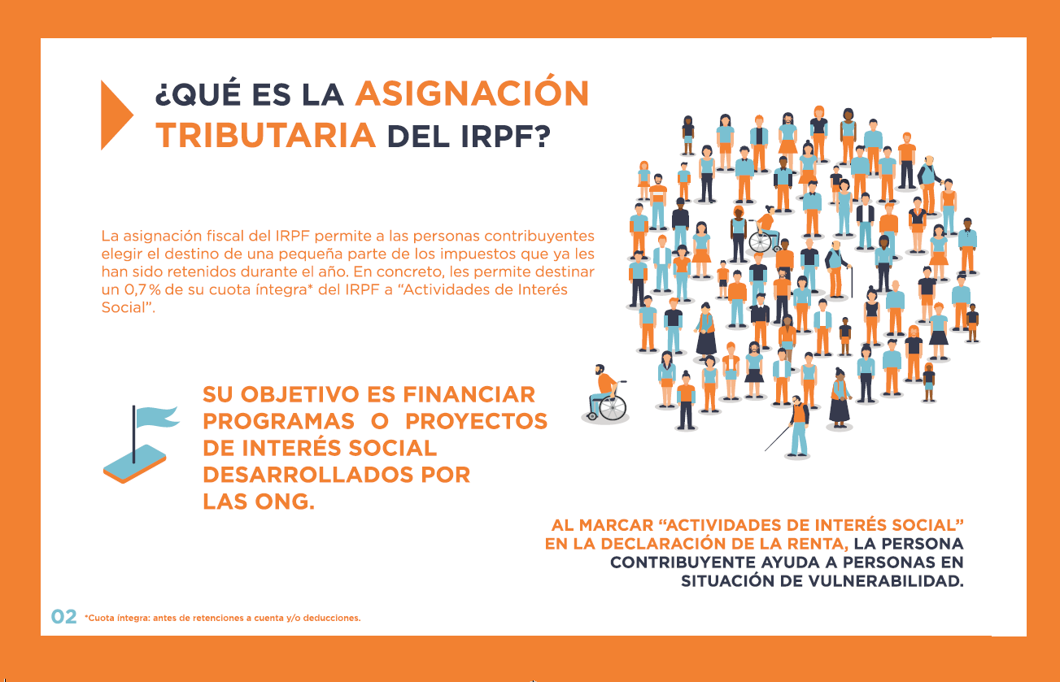

Slide 3
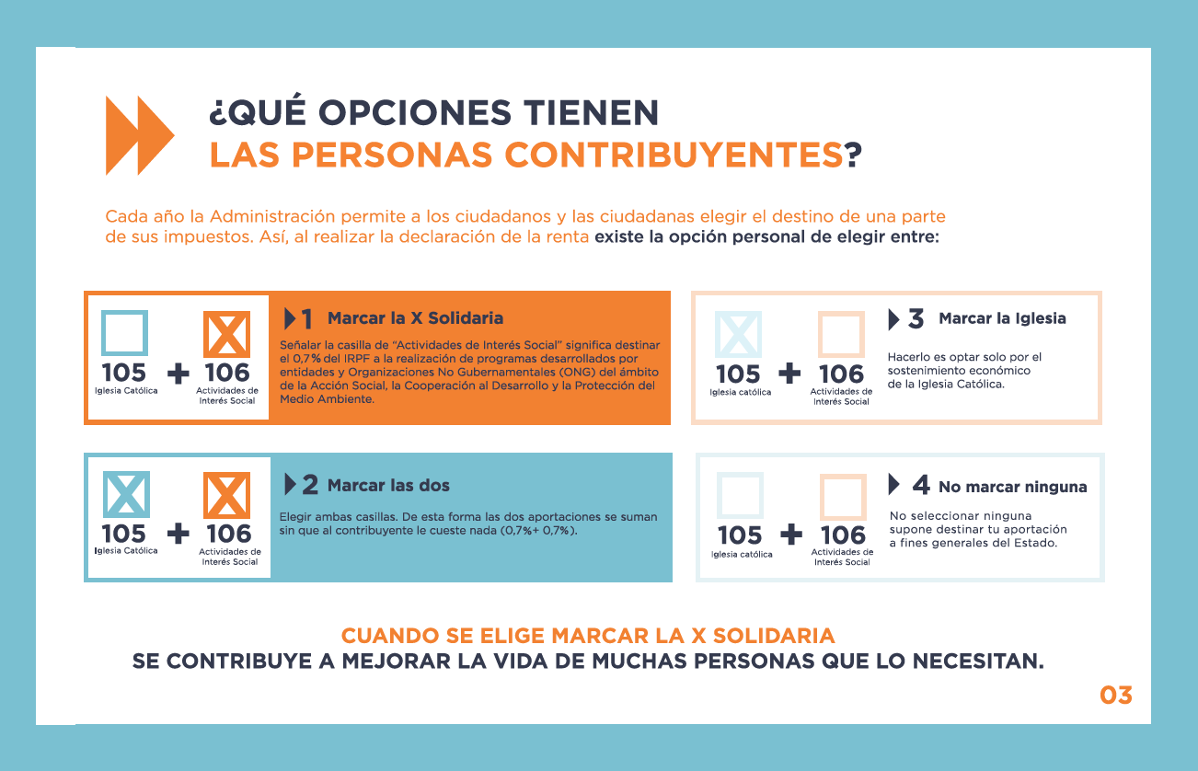

Slide 4
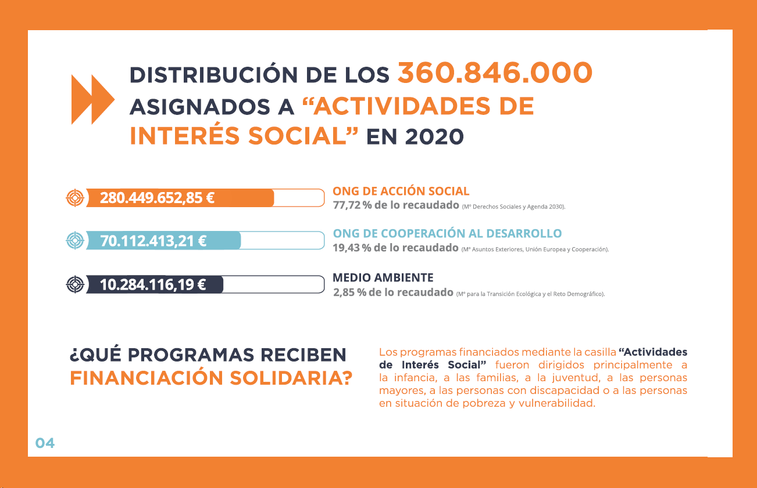

Slide 5
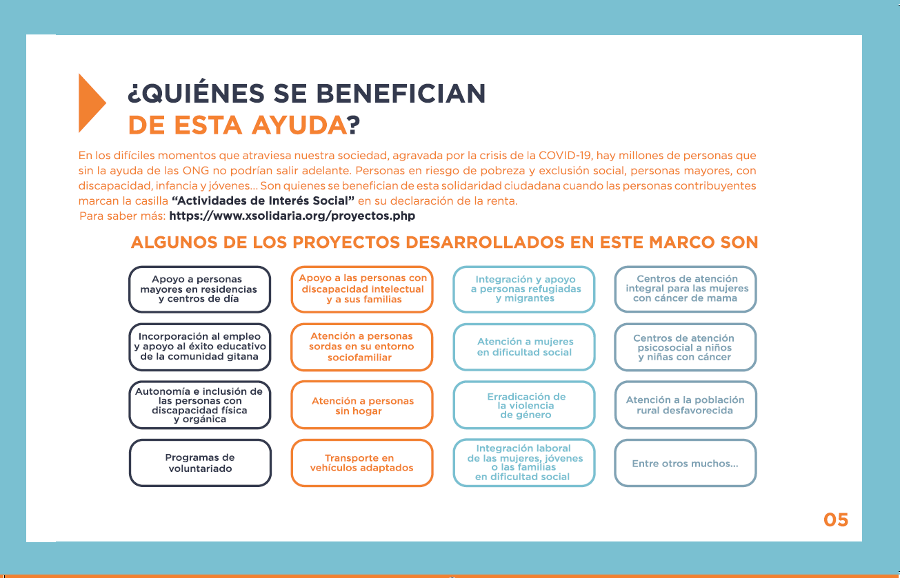

Slide 6
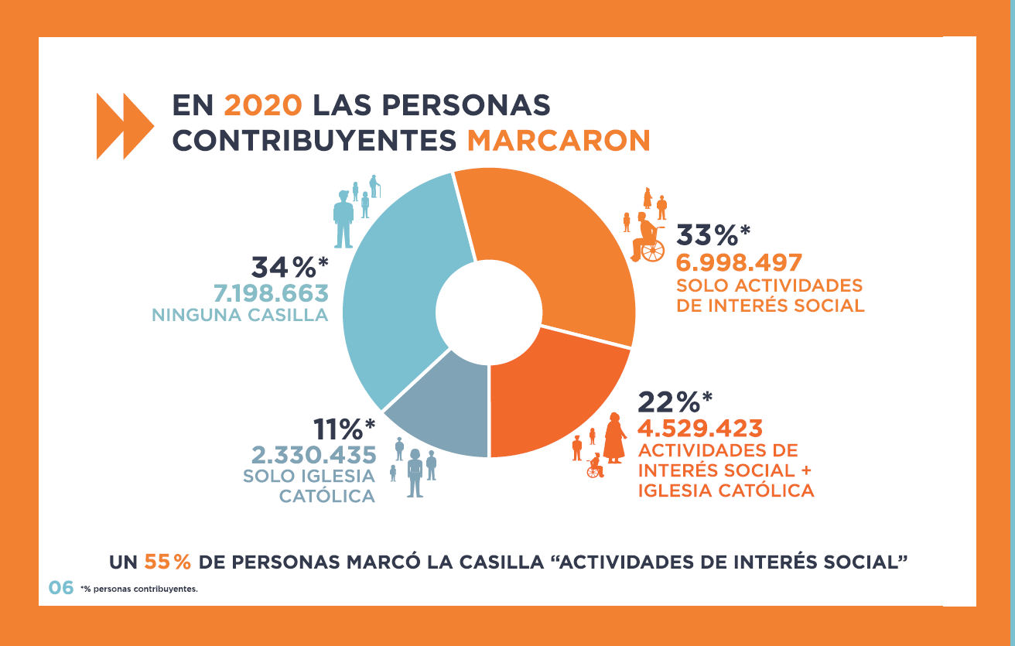

Slide 7
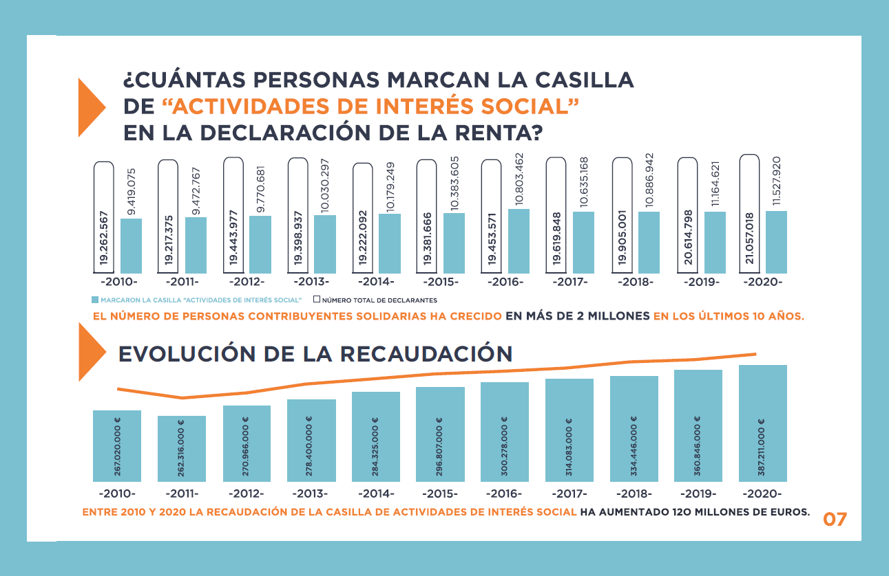

Slide 8

PROVINCIA | FINES SOCIALES y AMBAS CASILLAS | % Personas que marcan | NINGUNA | % Personas que no marcan
VALLADOLID | 5.203.685 € | 60,49 | 1.221.669 € | 25,27
PALENCIA | 1.177.340 € | 57,87 | 325.876 € | 25,68
LEON | 3.198.626 € | 57,17 | 1.059.085 € | 29,39
SALAMANCA | 2.156.621 € | 51,82 | 844.591 € | 31,84
SEGOVIA | 1.103.550 € | 54,93 | 351.552 € | 29,97
SORIA | 720.744 € | 59,47 | 198.393 € | 26,34
AVILA | 831.828 € | 54,04 | 246.164 € | 27,28
ZAMORA | 862.865 € | 52,24 | 325.891 € | 32,62
BURGOS | 3.542.486 € | 64,87 | 824.143 € | 22,32

Slide 9

Apoyo psicosocial a enfermos terminales y sus familias.
Voluntariado de apoyo y acompañamiento a pacientes oncológicos y familiares.
Apoyo social de emergencia.
ALGUNOS PROYECTOS FINANCIADOS
ALGUNOS PROYECTOS FINANCIADOS

Slide 10

ALGUNOS PROYECTOS FINANCIADOS
ALGUNOS PROYECTOS FINANCIADOS
COCEDER CASTILLA Y LEÓN
“Sensibilización y lucha contra la despoblación” para fomentar el asentamiento de nuevas personas pobladoras a través de la plataforma volveralpueblo.org, un banco de casas, terrenos y negocios en nuestros pueblos.
“Envejecimiento exitoso en el medio rural” para personas mayores.
“Itinerarios de inserción para luchar contra la despoblación” para mejorar la inserción sociolaboral de personas en riesgo de exclusión social y su empleabilidad.
“Atención integral a personas con necesidades educativas en el medio rural”.
Inserción sociolaboral para mujeres.

Slide 11

ALGUNOS PROYECTOS FINANCIADOS
ALGUNOS PROYECTOS FINANCIADOS
COCEMFE CASTILLA Y LEÓN
“Programas de atención personal, vida autónoma e integración social de personas con grave discapacidad física”.
“ Apoyo psicosocial y descanso para familias con personas con grave discapacidad física a su cargo en el medio rural”.
“ Promoción de autonomía personal mediante la comunicación, movilidad y accesibilidad de las personas con discapacidad en el entorno”.
“Punto de asesoramiento, préstamo e investigación en productos de apoyo”

Slide 12

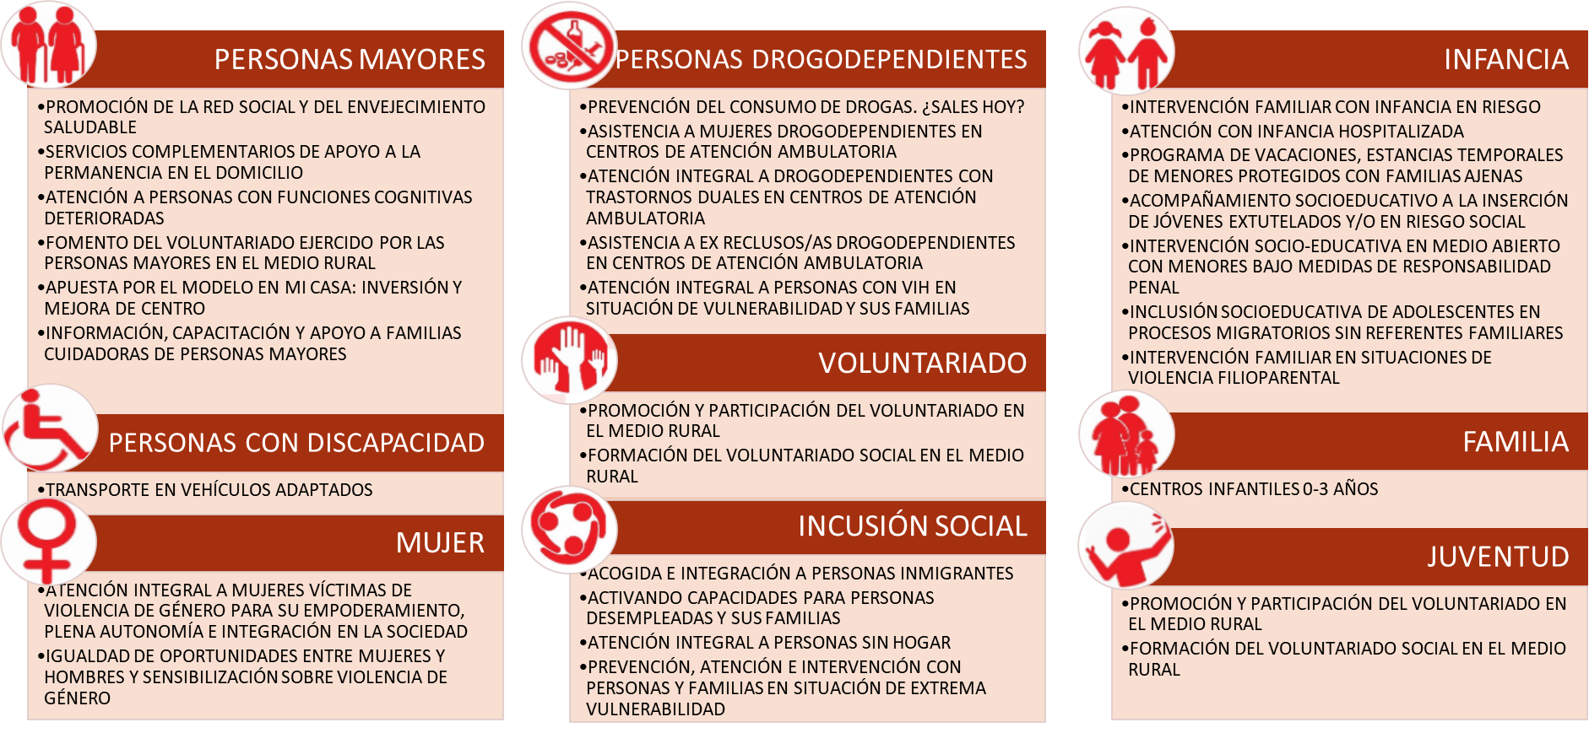
ALGUNOS PROYECTOS FINANCIADOS

Slide 13

ALGUNOS PROYECTOS FINANCIADOS
ALGUNOS PROYECTOS FINANCIADOS
FEDERACION DE CENTROS JUVENILES
DON BOSCO CASTILLA Y LEÓN
Infancia y Juventud: Prevención del abandono escolar; Educación para la Salud; Actividades lúdico-educativas; Educación Integral; Principios y valores democráticos; inclusión de minorías étnicas y población inmigrante; fomento de la participación juvenil.
Integración socio laboral: puntos de orientación; itinerarios personalizados; talleres pre laborales; acompañamiento en la inserción laboral.
Voluntariado: difusión, captación y formación.

Slide 14

ALGUNOS PROYECTOS FINANCIADOS
ALGUNOS PROYECTOS FINANCIADOS
Plena inclusión Castilla y León
Programa de envejecimiento activo para dar respuesta a las personas mayores con discapacidad intelectual (a partir de los 45 años)
Programa de Ciudadanía Activa dedicado al empoderamiento y autonomía de las personas con discapacidad intelectual.
Programa de Apoyo a familias y conciliación con el fin de asesorar, informar… así como realización de respiros
Programa de Salud Mental para profundizar en la realidad de las personas que tienen discapacidad intelectual y enfermedad mental.

Slide 15
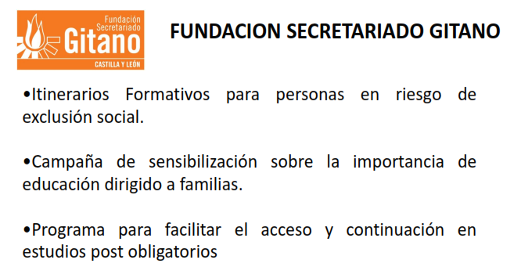
ALGUNOS PROYECTOS FINANCIADOS
ALGUNOS PROYECTOS FINANCIADOS

Slide 16
